Slide 1
项目管理经验培训
黄宪清
2018-11-22

Slide 2
目录
一、项目流程简介
二、周迭代流程简介
三、当前存在问题
四、经验教训
五、总结

Slide 3
一、项目流程简介

Slide 4
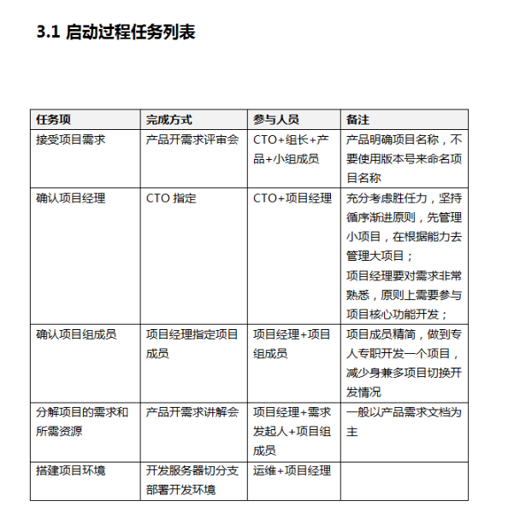
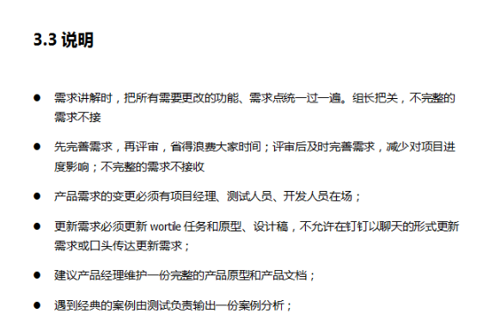
项目流程-项目启动

Slide 5
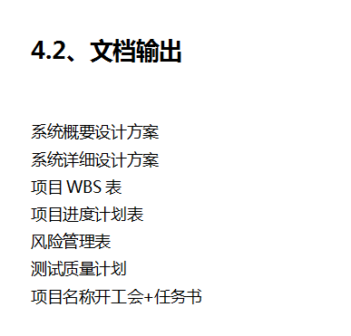
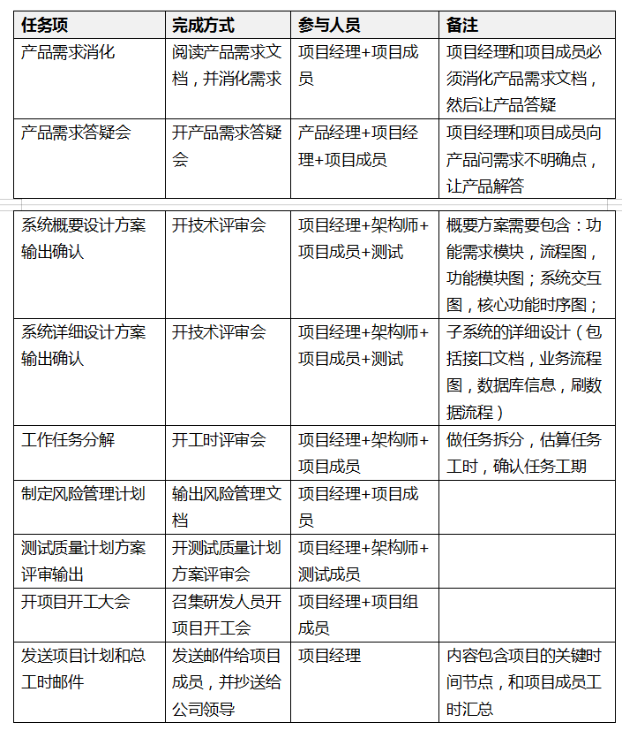
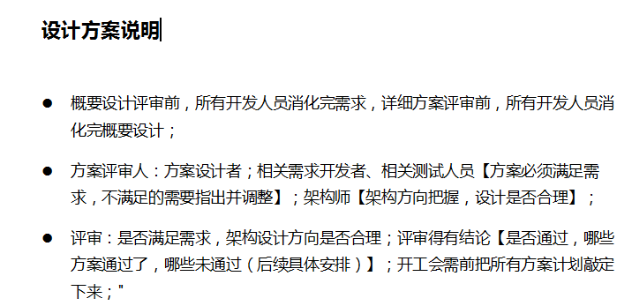
项目流程-项目计划

Slide 6
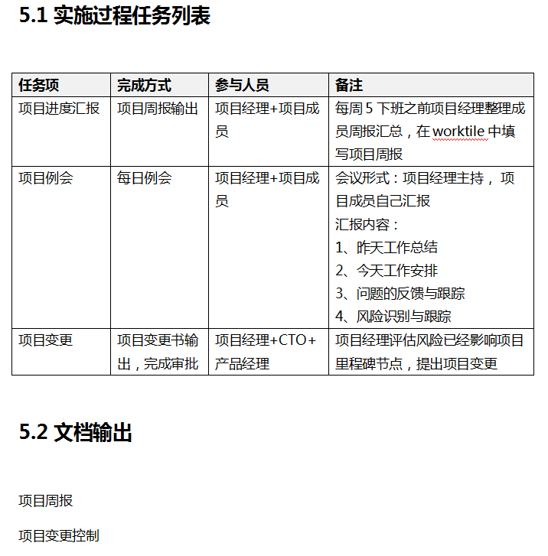
项目流程-项目实施与控制

Slide 7
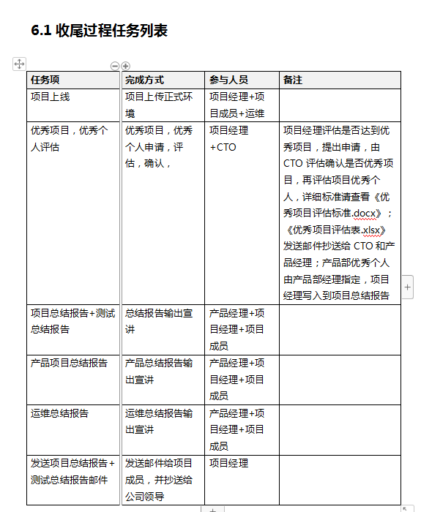
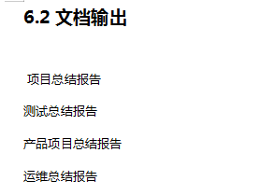
项目流程-项目收尾

Slide 8
二、周迭代流程简介

Slide 9
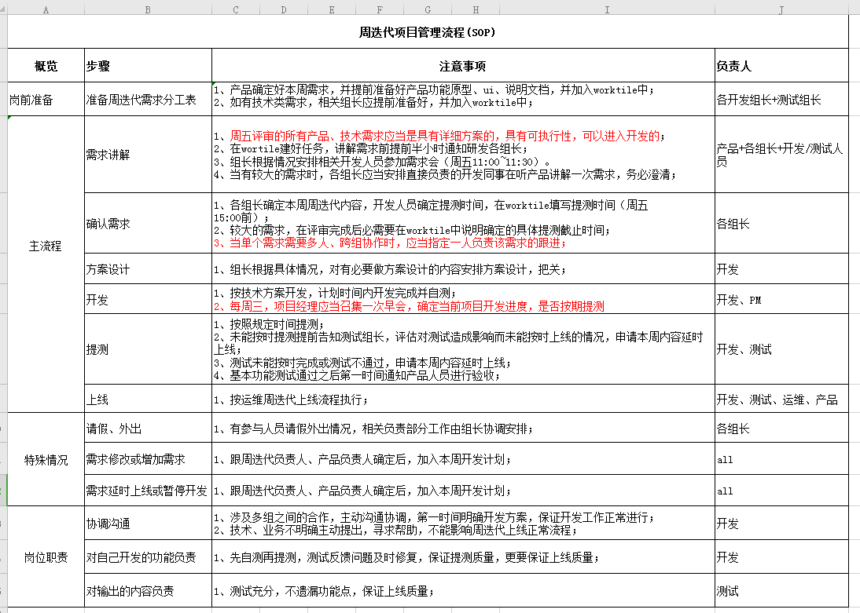
三、周迭代流程简介

Slide 10
三、当前存在问题

Slide 11
需求问题
需求评审
重要需求遗漏，没及时发现
需求消化
需求漏洞没及时发现
需求没全理解清楚就开始开发
需求管理
频繁变更需求，不走变更流程

Slide 12
方案问题
方案设计
方案粗糙，或根本不满足需求功能，反复修改等
方案评审
评审人员对需求不熟悉，提不出有意义的建议
开发人员没提前熟悉需求与方案，评审过后对方案还是一知半解
方案消化
没来得及消化方案就进行详细设计或开发，容易遗漏

Slide 13
项目计划
工时评估
工时评估不够科学、拍脑袋定
项目计划制定
很多额外事情没考虑，项目并行多次合并代码、联调、其他项目上线影响等导致经常加班
项目计划管理
没有预先针对不同事情的发生去做好多种计划
有突发事情的时候不知道怎么处理

Slide 14
项目过程
项目启动
项目成员选择考虑不充分
项目分支不明确，有直接在周迭代分支开发情况
项目进度
项目前松后紧
项目上线
上线效率等，多人只有小任务却处于等待状态

Slide 15
项目总结
总结走形式
不够深刻 只描述有啥问题
没提出解决方案
提出方案没计划
有计划没落实

Slide 16
四、经验教训
需求管理
方案设计
项目计划
项目过程
项目总结

Slide 17
需求管理

Slide 18
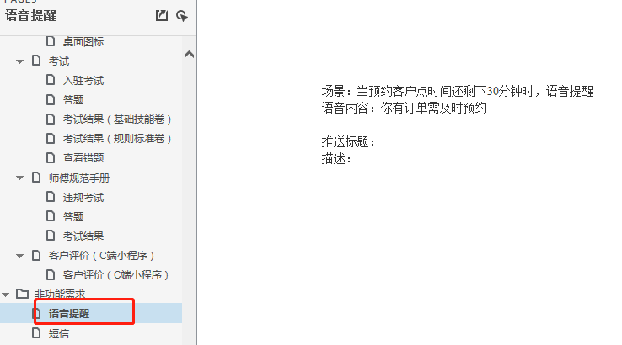
需求评审
双十一接单易版本
接单易3.2.0版本
更改责任险相关功能，在需求评审时，需求没明确指出订单相关结算方式，开发人员能直接指出来让产品回去修正后再评审
需求评审：
需求需完整，需求讲解需全面，需求消化需充分（有任何疑问及时提出）。
研发各组长、pm做好把关工作，在项目成员对业务不熟悉的情况下，安排人员或者自己把关需求，检查需求是否有遗漏；

Slide 19
需求消化
小程序项目
在经过至少三轮概要方案评审后才把没考虑到的需求，遗漏的需求挖掘出来
城市服务商三期
做方案前，找之前同学充分了解需求，不明白的及时和有经验的同学、产品沟通
需求消化：
消化时间安排合理充分（pm、开发人员预估需求消化时间）
需求消化过程pm与团队成员及时沟通，梳理业务
在需求答疑中，要求开发人员提出问题，或者让其复述下他负责的流程，保证关键功能点开发人员需要理解清楚。

Slide 20
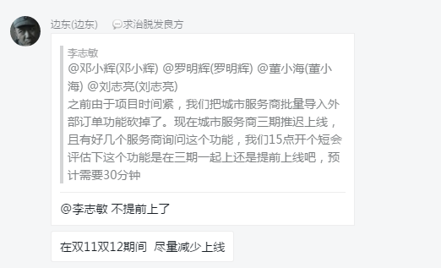
需求管理
双十一活动
埋点数据，文案反复调整
网站首页重构
文案、样式、图片反复调整，上线过程还在改需求
城市服务商三期
需求消化：
需求更改，需在平台使用正常、项目进行正常、项目质量有保证的前提下
要敢于要求，敢于拒绝不合理需求。

Slide 21
方案设计

Slide 22
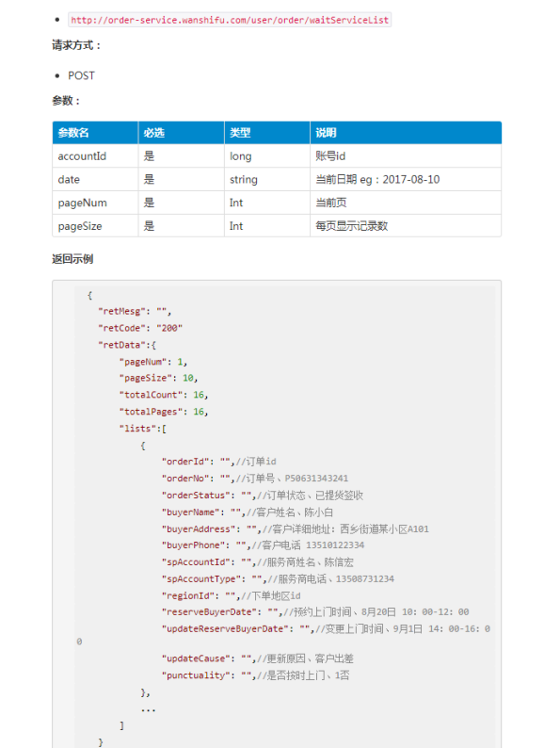
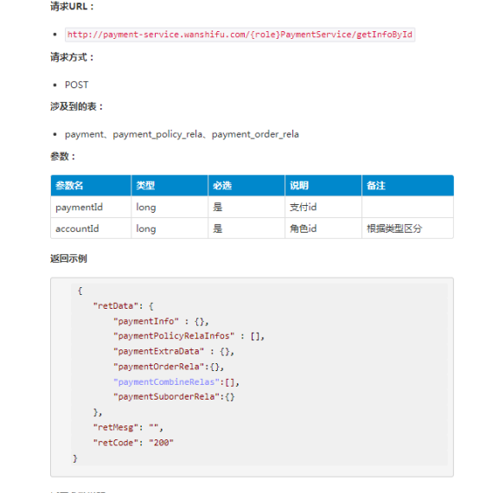
接口设计

Slide 23
方案设计
金币商城
数据表很多通用性；代码很多没考虑扩展性、可维护性，不按模板要求
Wallet、oms
前期设计粗糙，不满足需求
Wallet、oms二期设计
方案详细，流程图，时序图，系统交互图等信息都补充完整
城市服务商三期
方案设计：
设计时间安排合理充分（pm、开发人员预估设计时间）
pm做好方案把关工作，在设计人员能力不足时候请求组长协助
方案必须完整，足够详细（时序图，流程图，交互图），接口文档要以方便他人为目的
考虑方案要想的更多更远，多做防火的事情

Slide 24
方案评审与消化
投诉重构
提前发出资料，安排时间给评审人员提前消化方案，有明显问题评审人员及时提出，如kpi表需拆分，师傅缴纳违约金需区分是赔偿用户钱包还是保障金等问题。【准备充分】
11.22现金券问题讨论会
虽然没有最终决议，但是控制住了时间，并且明确了会后各自的责任。【会议时间把控】
城市服务商三期
需求评审有明显分歧，方案评审人员没提前消化好方案，关键功能点没提前达成一致。
组织效率提升会议
每次需要讨论都消耗太长时间【没提前收集建议和方案，会上一时决定不了的问题应该会后花时间讨论】
准备工作：
方案设计工作、提前发出方案设计资料，评审人员和开发人员提前消化需求与方案;
基本功能都没法实现的方案拿出来评审就是浪费大家时间！
会议效率：
在大家没有“主动参与”的意识的时候，点名发言，让其提出问题、方案或复述下他负责的功能是哪些，方案是否满足，保证关键功能点开发人员需要理解清楚；
会议上一时解决不了的问题会后讨论，尽量少浪费大家时间；

Slide 25
项目计划

Slide 26
计划制定-工时评估
Wallet、oms
评估工时不够细化，前期都是拍脑袋决定的；
没充分考虑代码合并，其他项目上线对本项目的影响；
周期短的项目
项目周期短，功能相对简单的项目能较好评估
工时评估：
每个功能点必须细分到8小时以内，挖掘所有需求点，预留处理额外问题的时间；
充分考虑刷数据、合并代码、联调、提测准备等时间；
目标不是一成不变的，通常情况下都会发生变化，计划要根据目标变化而灵活改动（多预留方案：如受项目1因为项目二先上线了，需要增加合并代码、联调的时间，则改A计划为B计划）

Slide 27
项目过程

Slide 28
项目启动
智能推单
推单系统直接在dev分支开发并推到测试环境测试，导致后面需要上线时，得回滚代码
其他项目
正常项目基本能执行起来
项目启动事项
环境部署，切分支，pm统筹，分支尽量统一时间点切，大项目必须切分支开发。

Slide 29
确定pm
crm项目
责任心？
能力？
风险可控？
金币商城
pm负责，有什么不懂的地方会主动请教，请求组长协助等，积极解决问题
【负责、风险可控】
城市服务商三期
【负责、有能力】
项目pm要求：
负责、有能力、在风险可控范围内
既不负责也没能力的人，还不在风险可控范围内的人选不要考虑!

Slide 30
确定方案设计人员
crm项目
需求理解不够
主动承担不够
方案质量没保证
微服务架构
oms重构
选取最有经验的人做最有挑战的事情
【负责、有能力（相对）】
方案设计：
负责
能力相匹配
选择能力不足却需要锻炼的人，组长做好把关工作

Slide 31
项目成员管理
oms前期
5-7月平台组多人参与到周迭代，导致大项目进展一拖再拖
金币商城
遗漏后台人员
oms后期
专人开发
投诉重构
细化所有需求，指派给所有组负责的开发人员（前端、业务、平台、运营、测试）
项目成员：
专人开发
Pm把控好所有需求点，涉及到哪些组哪些人，在项目启动时全部确定下来。

Slide 32
项目过程管理
一口价项目
测试阶段前松后紧（测试人员调去测试其他项目）
大部分项目
开发阶段存在前松后紧情况
xxx
项目过程：
每天一小查（早会），各里程碑定时检查（原则上计划只提前不延后）

Slide 33
项目上线
一口价：
上线需要运维准备时间久
没提前刷数据
中小项目上线耗时长
oms重构
上线前全量+增量模式刷数据
项目上线：
做好上线准备工作，缩小上线时间 ，2019年中实现上线2+2 （2小时运维+2小时测试）

Slide 34
周迭代流程
周迭代会议：
10月前，组长参加会议，开发人员不了解需求，任务进展无法了解
周迭代排期：
周迭代内容，待确认太多，导致临上线才知道哪些上线哪些不上线
1、专人开发，项目负责制，负责的开发人员、测试人员参加周迭代会议
2、任务排期会议上敲定，敲定不下来的会议中写好后续安排与跟踪时间

Slide 35
周迭代上线
10月前周迭代
app组、前端、业务，有一个小需求也得等上线
10月后
各组在风险可控范围内，小需求交给靠谱的人负责上线
项目上线：
风险可控，人数精简

Slide 36
项目总结

Slide 37
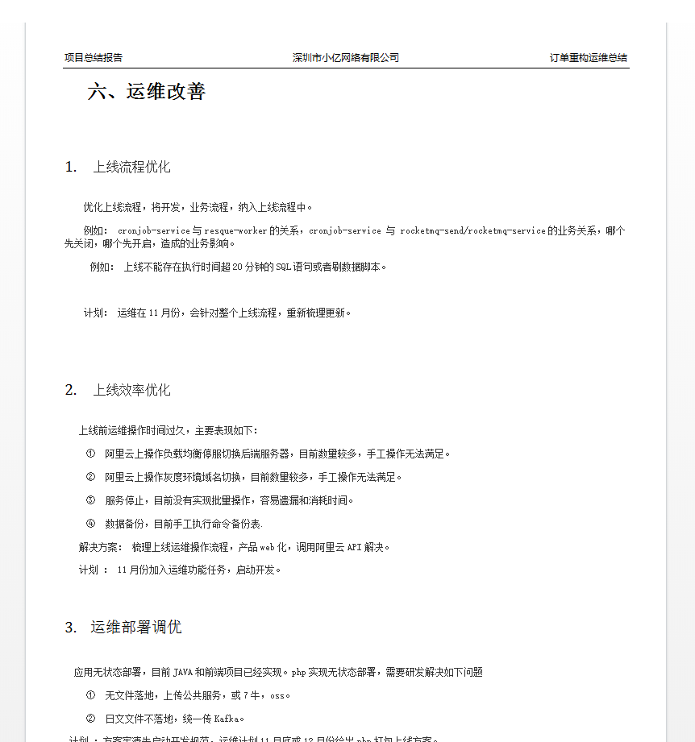
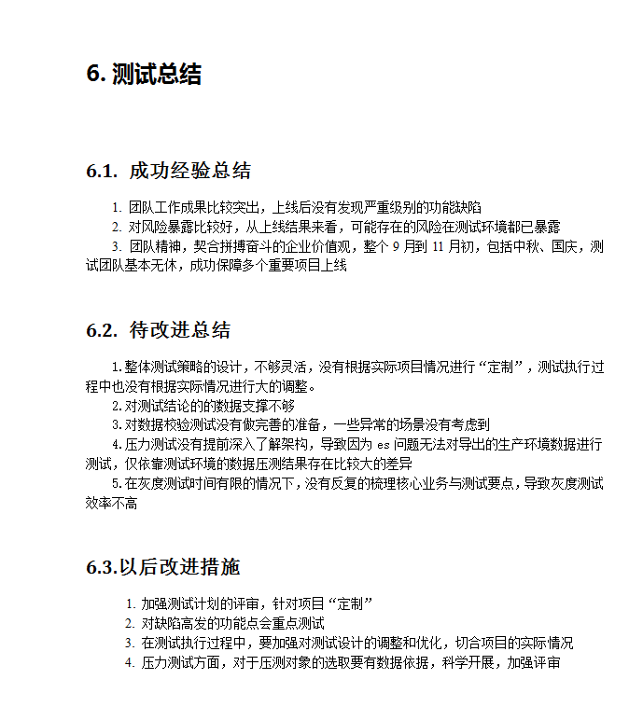
项目总结-1

Slide 38
项目总结
oms重构项目测试总结
金币商城测试总结（要敢于提要求）
oms重构项目运维总结报告
项目总结：
总结需深刻、到位，是一个复盘的过程。
复盘：
最满意的事情，我们为什么能做好，有啥经验（多找成功经验，大家分享），把隐性经验变为显性经验，再总结分析标准化（制定解决问题的流程），予以实践，成果化。
最不满意的地方：为什么没做好，要怎么样改进（少找确定，聚焦重点问题），每次要有改进。

Slide 39
五、总结

Slide 40
总结
负责
前提条件，对所有人的基本要求
流程制定
了解流程
执行
执行流程
完善流程
发现问题，解决问题

Slide 41
谢谢！

